Slide 1
НАЦІОНАЛЬНИЙ УНІВЕРСИТЕТ ФІЗИЧНОГО ВИХОВАННЯ І СПОРТУ УКРАЇНИ
Факультет спорту та менеджменту
Кафедра спортивних єдиноборств і силових видів спорту
Дисципліна:
Основи фізичного самозахисту
Вадим Дмитрович Васильєв
Київ-2018

Slide 2
Вадим Дмитрович Васильєв ::: Основи фізичного самозахисту ::: 2

Slide 3
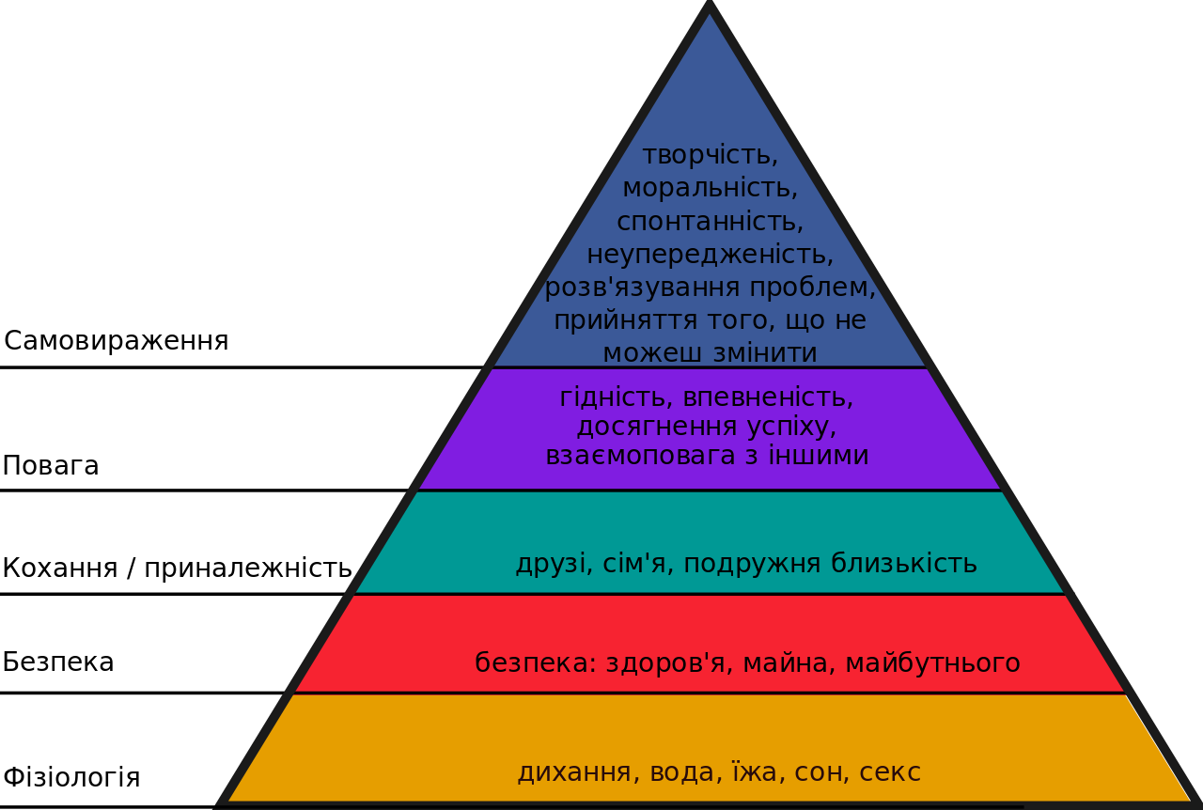
Піраміда потреб А. Маслоу
(1943; 1954)
Вадим Дмитрович Васильєв ::: Основи фізичного самозахисту ::: 3

Slide 4
Вадим Дмитрович Васильєв ::: Основи фізичного самозахисту ::: 4

Slide 5
Стан злочинності у 2017 році
(за даними ГПУ)
 |  | 2017р. | 2016р.
Усього злочинів |  | 523 911 | 592 604
із них
тяжкі та особливо тяжкі |  | 214 660 | 232 542
очевидне умисне вбивство (та замах) |  | 1 633 | 1 824
умисне тяжке тілесне ушкодження |  | 2 228 | 2 396
зґвалтування (та замах) |  | 259 | 349
крадіжка |  | 261 282 | 312 172
грабіж |  | 18 130 | 27 199
розбій |  | 3 006 | 3 904
хабарництво |  | 2 681 | 2 031
шахрайство |  | 37 075 | 46 082
привласнення, розтрата майна або заволодіння ним шляхом зловживання службовим становищем |  | 10 756 | 9 787
незаконний обіг зброї |  | 8 153 | 6 461
незаконне заволодіння транспортним засобом |  | 9 018 | 12 205
Вадим Дмитрович Васильєв ::: Основи фізичного самозахисту ::: 6

Slide 6
Вадим Дмитрович Васильєв ::: Основи фізичного самозахисту ::: 5

Slide 7
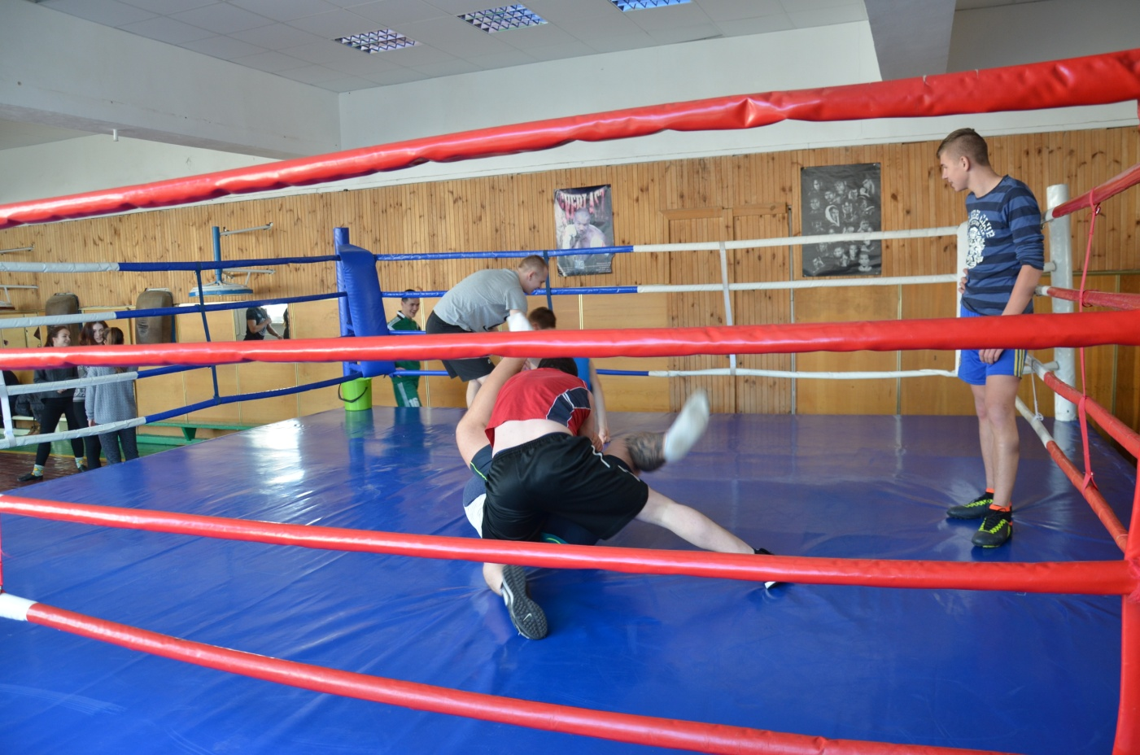
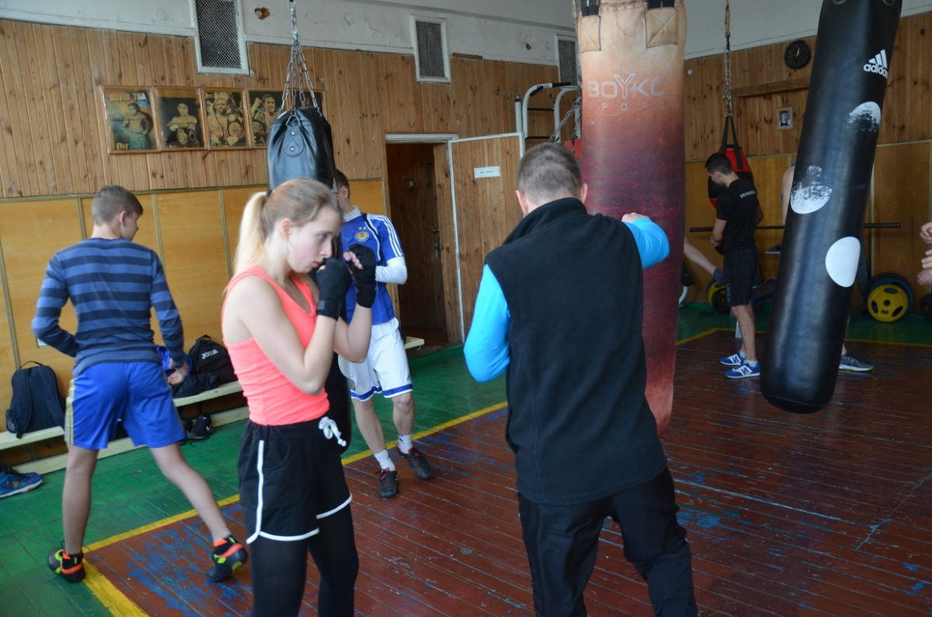
Вадим Дмитрович Васильєв ::: Основи фізичного самозахисту ::: 7
Notes:
To change the image behind the Mock up.
Select the layer - > Right Click -> Send to Back -> Delete the image -> Drag & Drop your Own Picture -> Send to Back (again)

Slide 8
Вадим Дмитрович Васильєв ::: Основи фізичного самозахисту ::: 10

Slide 9
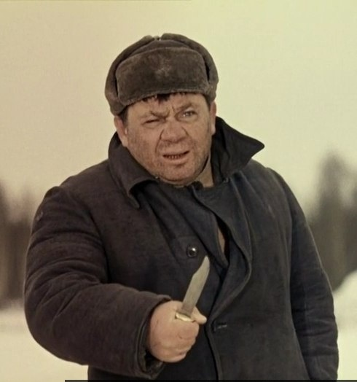
Вадим Дмитрович Васильєв ::: Основи фізичного самозахисту ::: 9
Notes:
To change the image behind the Mock up.
Select the layer - > Right Click -> Send to Back -> Delete the image -> Drag & Drop your Own Picture -> Send to Back (again)

Slide 10
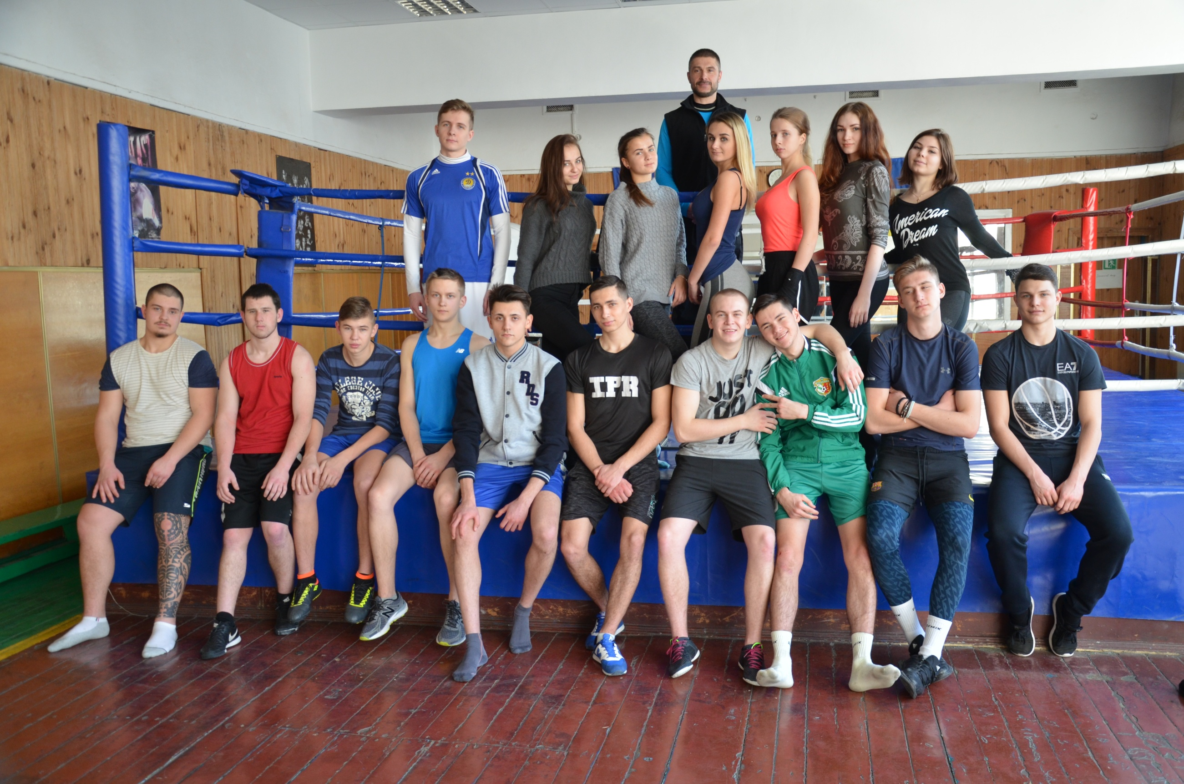
ДЯКУЄМО ЗА УВАГУ!
Вадим Дмитрович Васильєв ::: Основи фізичного самозахисту ::: 12

